Slide 1
Реформа в публічних закупівлях: досягнення 2017, наступні кроки 2018 Лілія Лахтіонова

Slide 2
Напрямки розвитку сфери в 2017

Slide 3
Втримати прозорість та підвищити конкурентність
Розвиток ІТ системи
запровадження нових процедур:
еско-контракти,
процедура для закупівель, що фінансуються Світовим банком
Забезпечити інформаційну безпеку
міграція в українські дата центри;
побудова комплексної системи захисту

Slide 4
Втримати прозорість та підвищити конкурентність
Інтеграція Прозорро з різними реєстрами (ЄДР, ДФС, МОЗ)
Нормативне врегулювання
наказ про рамкові угоди (укладання довгострокових договорів; наявність декількох переможців)
зміни до постанови 166 (використання ел. системи ДП,КП, повернення оплати учасникам)

Slide 5
3 ВНЗ готують фахівців за відповідними освітньо-професійними програмами на другому (магістерському) рівні 14 ВНЗ здійснюють навчання фахівців з управління публічними закупівлями шляхом упровадження навчальних дисциплін охоплення близько 1500 студентів
Побудувати професіоналізацію
Співпраця з
ЦЕНТР ВДОСКОНАЛЕННЯ
ЗАКУПІВЕЛЬ
3-місячна програма «Професіоналізація закупівель»
три випуски
близько 100 дипломованих спеціалістів
Співпраця з ВНЗ

Slide 6
Побудувати професіоналізацію
Бібліотека примірних специфікацій
Доступно про публічні закупівлі
Каталог курсів та форум
Інфобокс
Публічні закупівлі
Публічні закупівлі.
Поглиблений

Slide 7
Побудувати професіоналізацію
ДУ «Професійні закупівлі»
Пілотний проект
Результат
ЦЗО
Економія 16% від очікуваної вартості лотів
(626 658грн.)
Середня кількість учасників – 3,94
24
Центральних органи виконавчої влади
Закупівля офісного паперу
Станом на сьогодні
- персональні та портативні комп'ютери та приладдя до них

Slide 8
Україна – на світовій арені
World Bank оцінив е- систему публічних закупівель ProZorro, та прийняв рішення стосовно проведення закупівель, що ним фінансуються через електронну систему Прозорро
Україну включено в рекомендовані моделі електронних закупівель ЄБРР
Засідання Комітету СОТ з питань державних закупівель, м. Женева

Slide 9
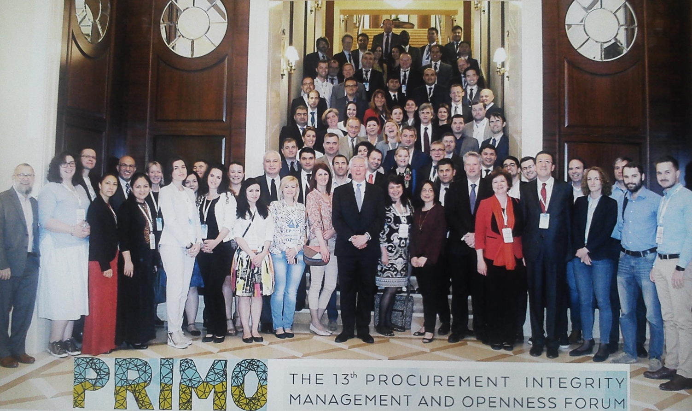
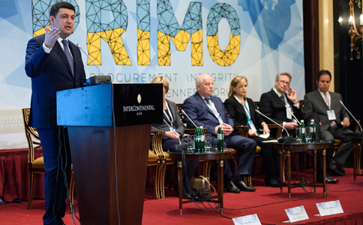
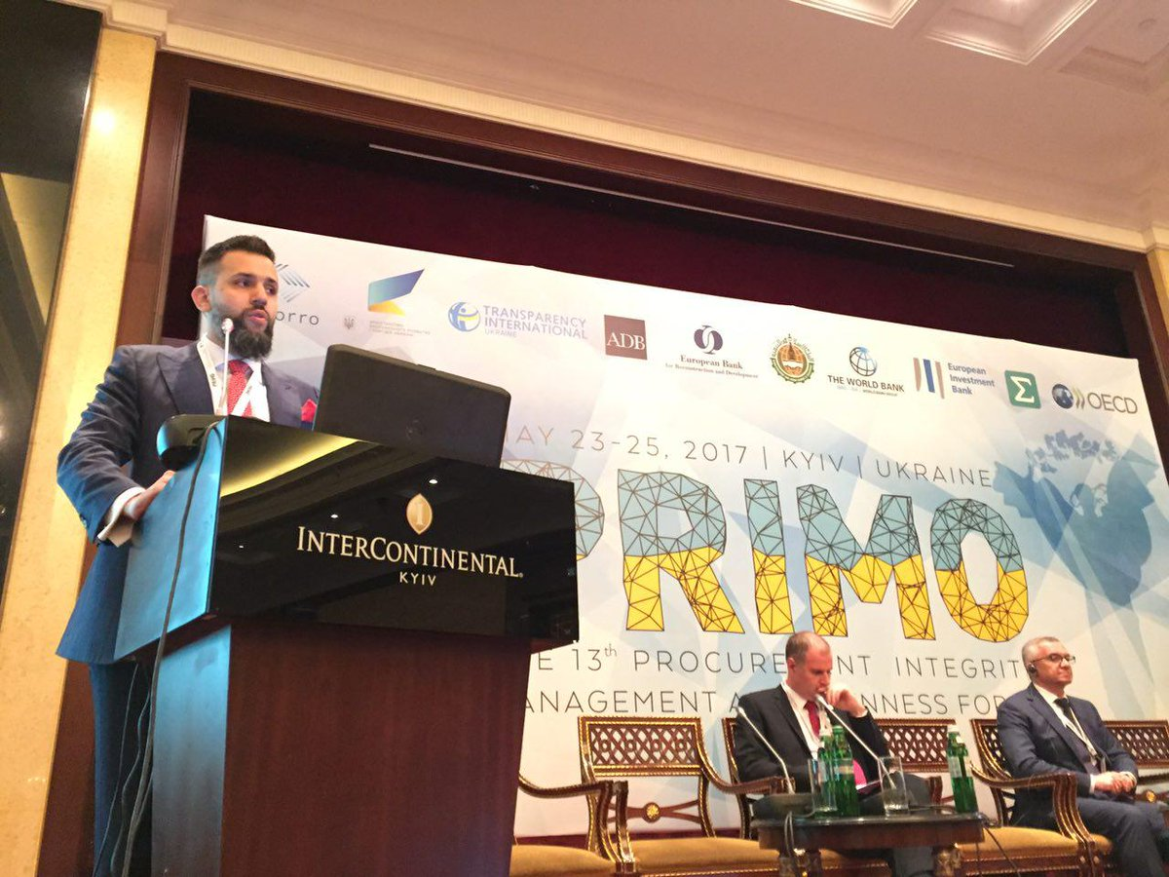
Україна на світовій арені - форум PRIMO
90 експертів: урядовці, відповідальні за державні закупівлі та боротьбу з корупцією з 25 країн світу, керівництво Світового банку та ЄБРР та інші міжнародні організації
МЕТА:
обмін досвідом фахівців галузі
обговорення питань професійної етики
розбір найвдаліших практик Світового банку
та ОЕСР

Slide 10
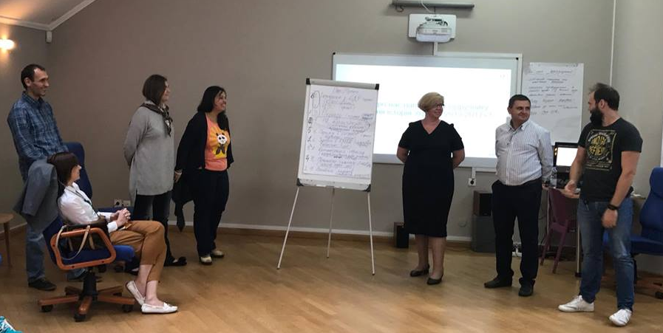
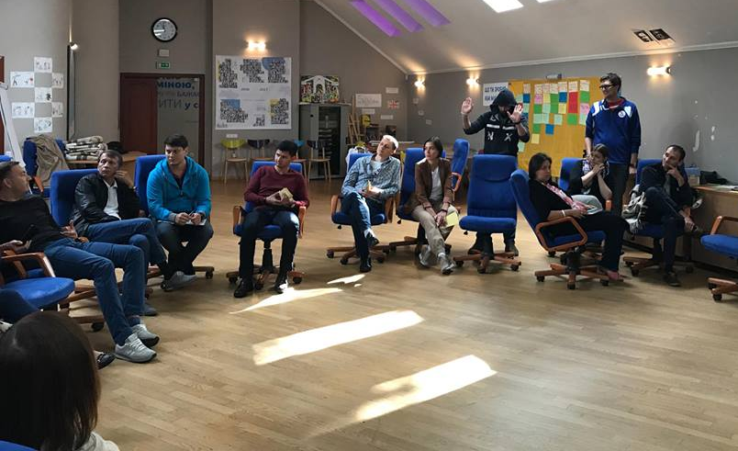
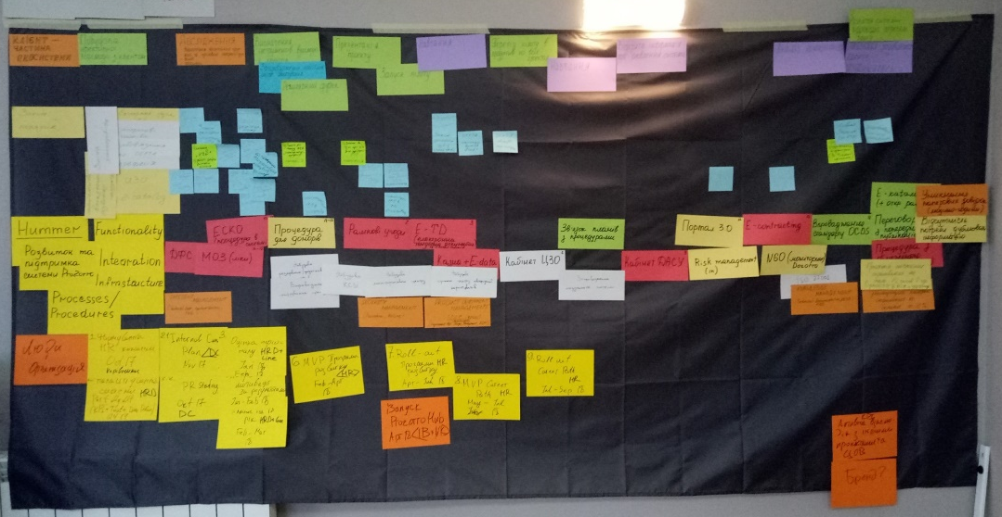
Мотиваційна сесія Прозорро 2017
Обговорення пріоритетних
напрямків діяльності
на 2018 рік

Slide 11
Стратегічні напрямки_2018
Клієнт як частина екосистеми
Закон і порядок
Люди та організація
Розвиток та підтримка системи
Стабільність системи та стійкість підтримки
Рефокус позиціонування
Темп якісної розробки
Робота на основі побажань пріоритетів клієнтів
Стікий Розвиток людей
Стіке зростання комьюніті
Робота з клієнтом:
Отримати базові знання
Познайомитися з інструментарієм
Відшліфувати
навички
Робота із законодавством:
Удосконалення
Гармонізація відповідно до зобов'язань
Інституалізація закупівельної діяльності

Slide 12
Закон і порядок
1
Удосконалення оскарження
2
24 години на виправлення помилок
Допорогові закупівлі та електронні каталоги
3
4
Гармонізація з ЄС
5
Професіоналізація
Notes:
12

Slide 13
1
Удосконалення оскарження
оплата скарги через систему
оскарження багатолотових закупівель
оскарження відміни
заборона відкликати скаргу
введення диференційованого підходу до вартості скарги

Slide 14
2
24 години на виправлення помилок
за результатами розгляду замовник описує недоліки пропозиції в системі
учасник має 24 години на виправлення помилок та завантаження документів в систему

Slide 15
3
Допорогові закупівлі та електронні каталоги
вся інформація про закупівлі в системі
спрощені (допорогові) закупівлі обов'язково через систему
винятки визначені в Законі
електронні каталоги на “допорогах” – пілотний проект

Slide 16
4
Гармонізація ЄС
нові процедури закупівлі - торги з обмеженою участю, переговорна з попередньою публікацією;
можливість подання пропозиції від декількох юридичних осіб(консорціум);
оцінка пропозицій з аномально низькими цінами
життєвий цикл
розрахунок очікуваної вартості

Slide 17
Професіоналізація
5
Відмова від формату роботи тендерних комітетів шляхом введення посад “фахівець з публічних закупівель” та створення професійного стандарту
Масштабування Централізованих закупівельних організацій (ЦЗО)
Підтримка університетських програм підготовки фахівців у сфері публічних закупівель

Slide 18
Дякую за увагу!

